Slide 1
Урок изобразительного искусства в 6 классе. Тема: «Изобразительное искусство. Семья пространственных искусств».
Автор: Бельтюкова
Ирина Аркадьевна
учитель ИЗО
МКОУ ООШ с.Белая

Slide 2
Изобразительное искусство…
*Как часто мы встречаемся с ним?
*Какое место оно занимает в нашей жизни?
*Зачем уметь рисовать, что значит понимать искусство и почему этому надо учиться?

Slide 3
В истории человечества не было никогда, да и не могло быть общества без искусства. Во все времена, начиная с первобытных, человек оборудовал себе место для жилья, создавал форму орудий и вещей, украшал себя и предметы, изображал свои представления об окружающем мире.

Slide 4
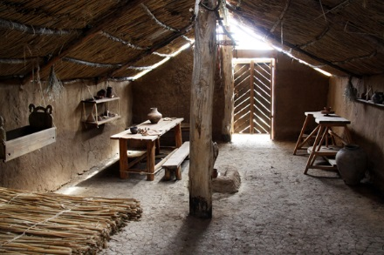
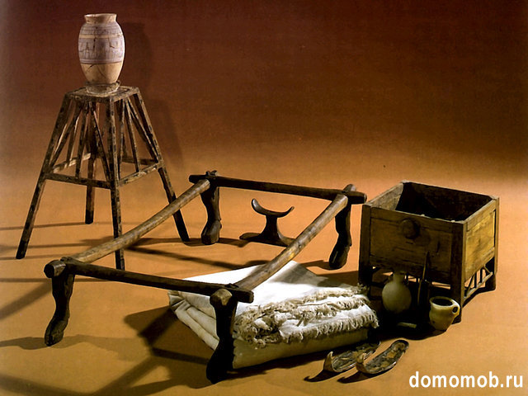
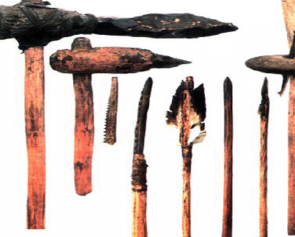

Slide 5
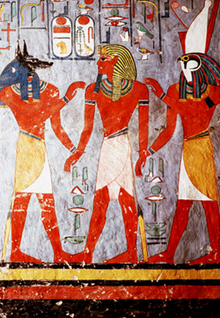
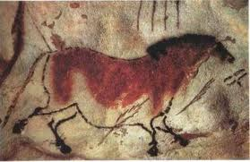

Slide 6
Произведения изобразительного искусства создаёт художник.
Художник-это профессия. Но иногда мы называем художником мастера любого дела, работающего творчески, способного создавать что-то новое.
Умение строить замысел и находить средства для его воплощения нужно каждому человеку!
Работа художника-это творчество.
Но восприятие и понимание искусства-это тоже творчество, только не художника, а зрителя.
Зритель перенимает опыт чувств других людей, опыт многих поколений и своих современников.

Slide 7
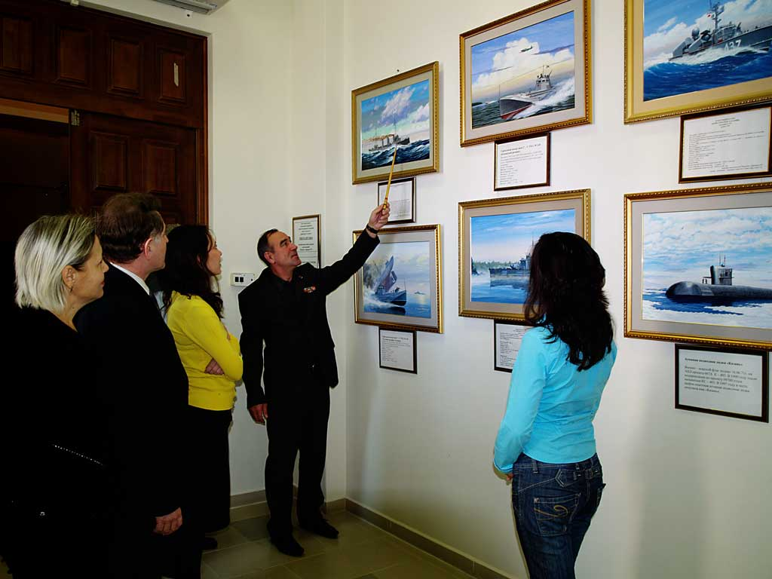
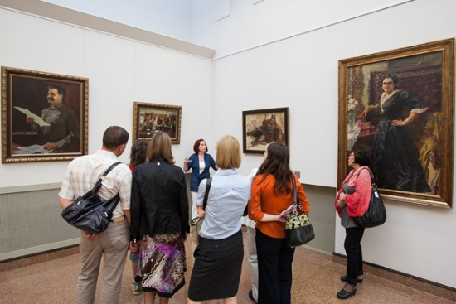

Slide 8
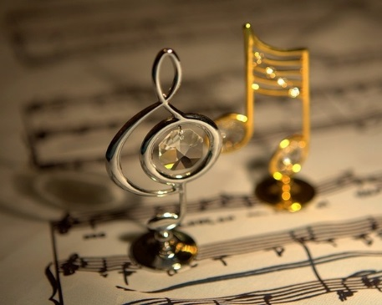
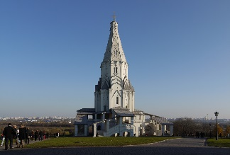
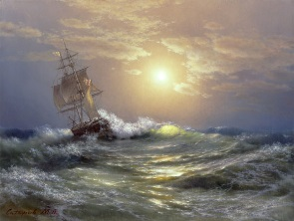
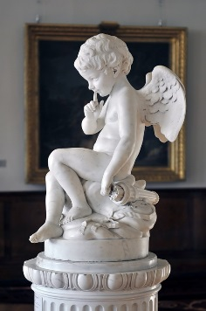
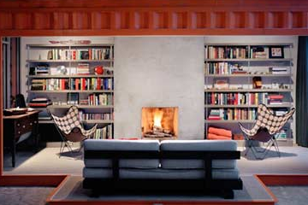
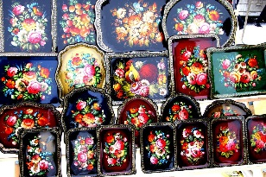
ВИДЫ ИСКУССТВА
ВРЕМЕННЫЕ
ПРОСТРАНСТВЕННЫЕ

Slide 9
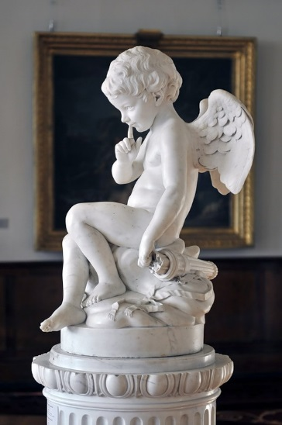
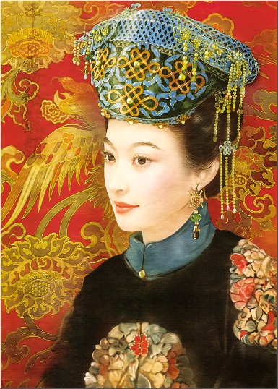
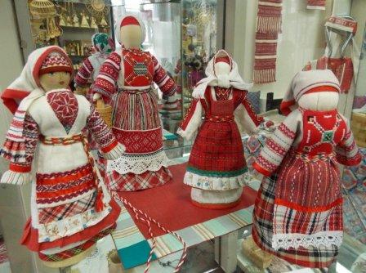
Пространственные виды искусства обладают видимой формой и связаны с материальной средой, обликом людей и предметов.

Slide 10
Виды искусства имеют различное назначение в жизни людей, а следовательно у них разные художественные средства и возможности.
Чтобы не запутаться во всём многообразии пространственных искусств, поделим их на три группы.

Slide 11
ПРОСТРАНСТВЕННЫЕ ВИДЫ ИСКУССТВА
КОНСТРУКТИВНЫЕ
ДЕКОРАТИВНЫЕ
Архитектура, дизайн.
Вышивка, роспись, вязание, резьба по дереву и т.д.
ИЗОБРАЗИТЕЛЬНЫЕ
Живопись, графика, скульптура.

Slide 12
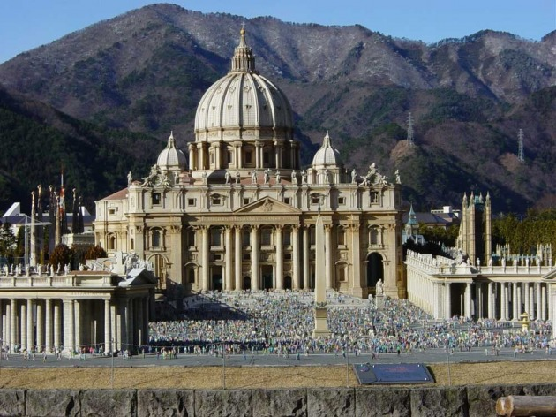
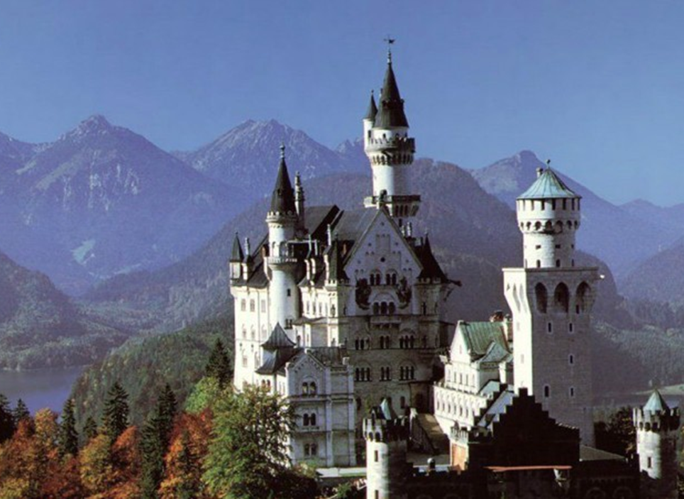
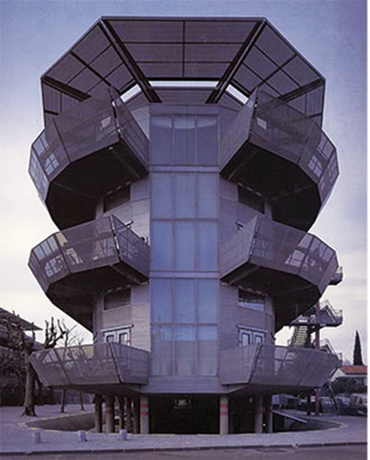
Конструктивные виды искусства.

Slide 13
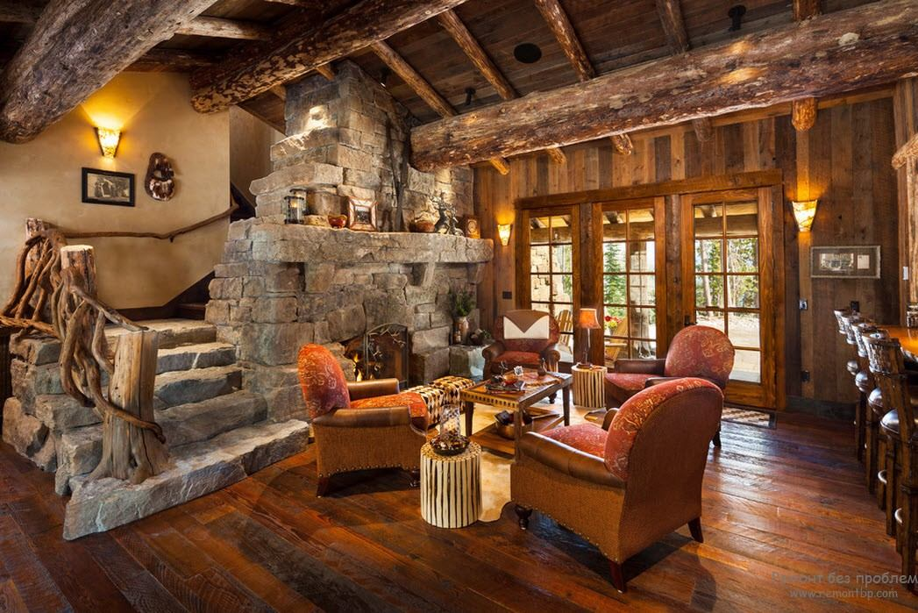

Slide 14
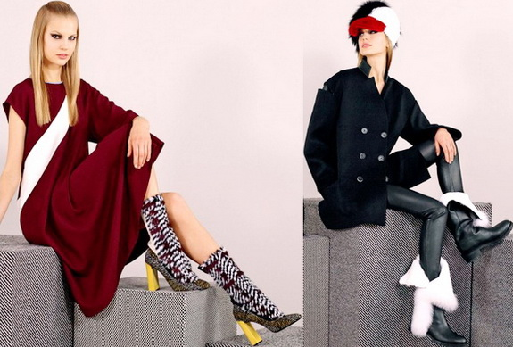
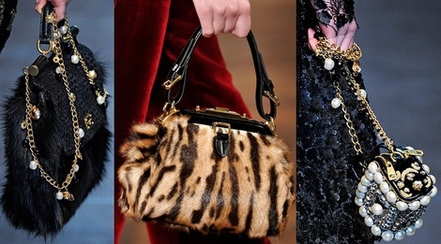

Slide 16
Декоративные или декоративно-прикладные виды искусства.
«декор»-

Slide 17
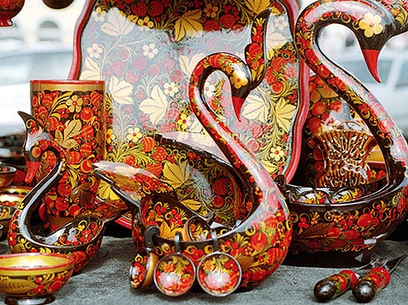
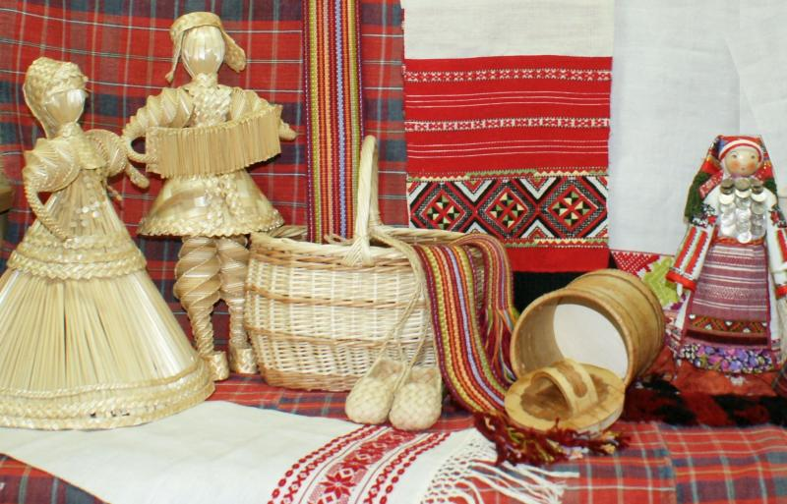
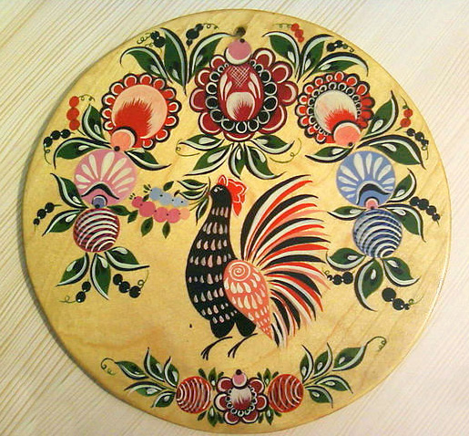
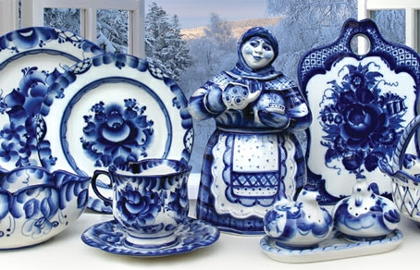

Slide 18
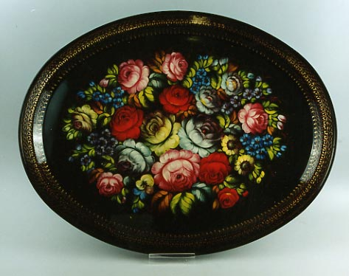
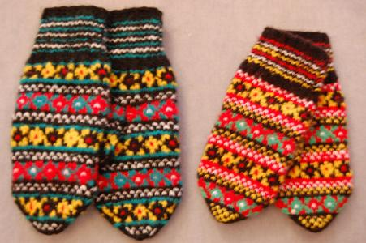
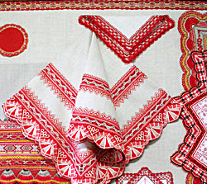
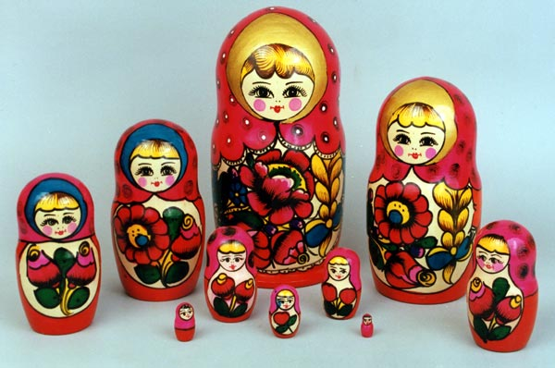

Slide 20
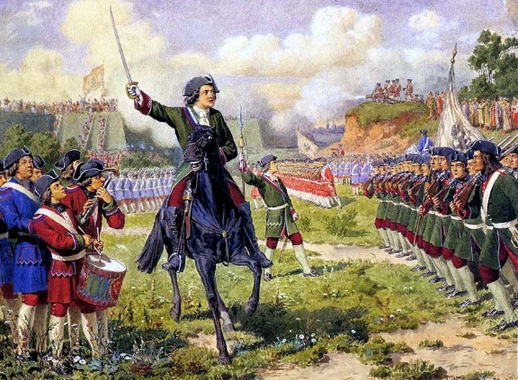
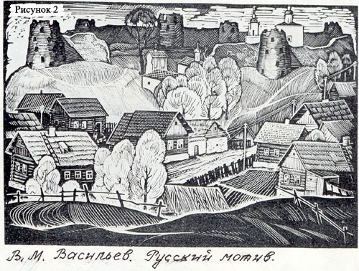
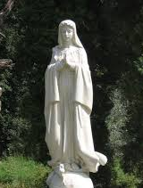
ОСНОВНЫЕ ВИДЫ ИЗОБРАЗИТЕЛЬНОГО ИСКУССТВА.
живопись
графика
скульптура

Slide 21
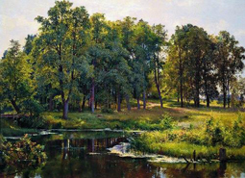
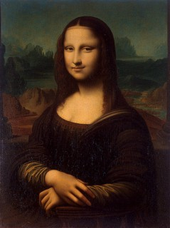
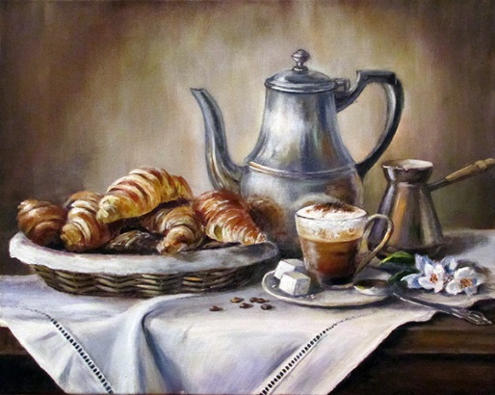
ЖАНРЫ ЖИВОПИСИ.
Н
А
Т
Ю
Р
М
О
Р
т
пейзаж
портрет

Slide 22
ЗАДАНИЕ: прочитайте учебник стр.10-13. -Где в своей жизни вы встречаетесь с изобразительным искусством? -Чем отличаются пространственные искусства от временных?

Slide 23
Закрепление материала.
Начали

Slide 24
Что такое конструктивность?
форма
Образное построение
декор
дальше

Slide 25
Убери лишнее.
рисунок
вышивка
роспись
дальше

Slide 26
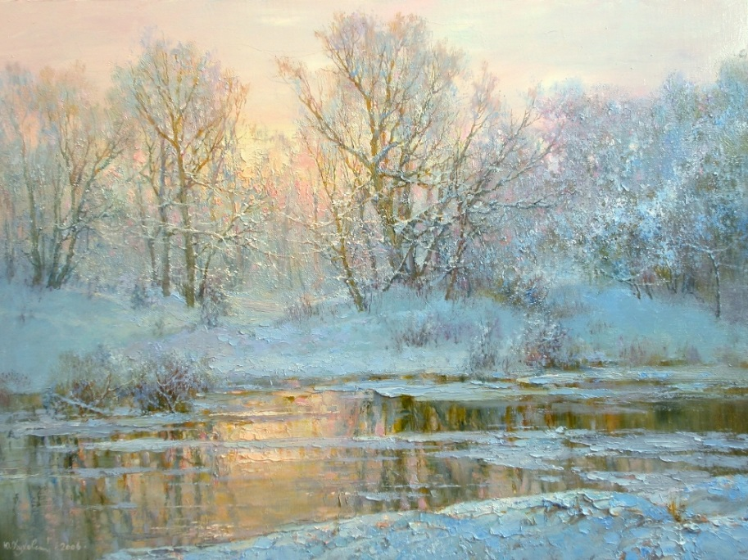
Назови вид искусства.
конструк-тивный
изобрази-тельный
декора-
тивный
дальше

Slide 27
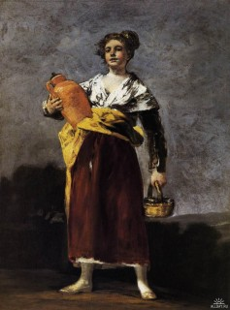
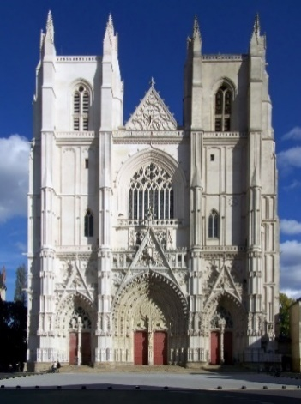
Конструктивные виды искусства.
Убери лишнее.
дальше

Slide 28
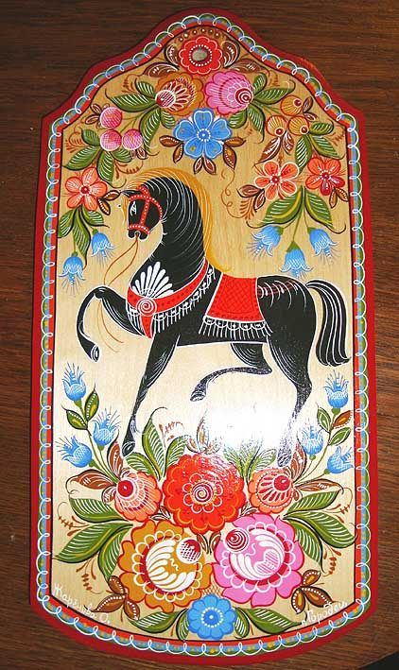
Декоративные виды искусства.
Убери лишнее.
Неправильный ответ
Правильный ответ
Неправильный ответ
дальше

Slide 29
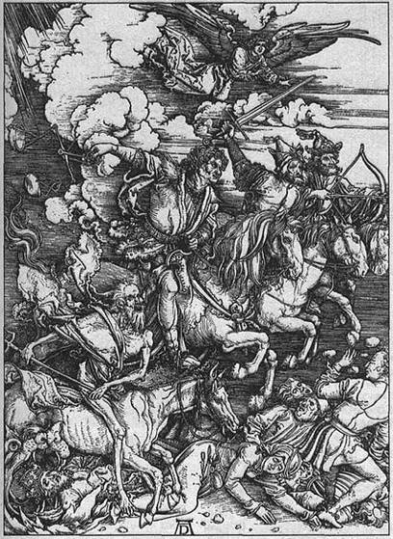
Изобразительные виды искусства.
Убери лишнее.
Неправильный ответ
Неправильный ответ
Правильный ответ
дальше

Slide 30
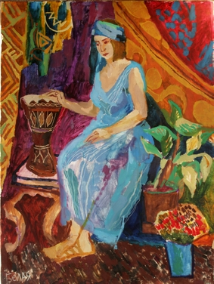
Назови жанр живописи.
портрет
пейзаж
натюрморт
дальше

Slide 31
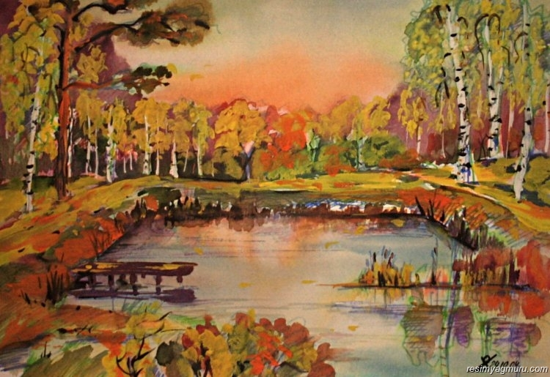
Назови жанр живописи.
натюрморт
портрет
пейзаж
дальше

Slide 32
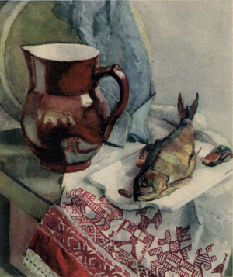
Назови жанр живописи.
пейзаж
натюрморт
портрет
дальше

Slide 33
Назовите виды пространственных искусств;
виды изобразительного искусства;
жанры живописи.

Slide 34
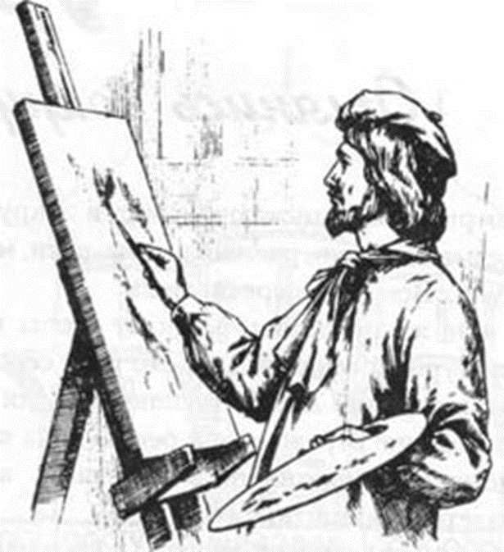

Slide 35
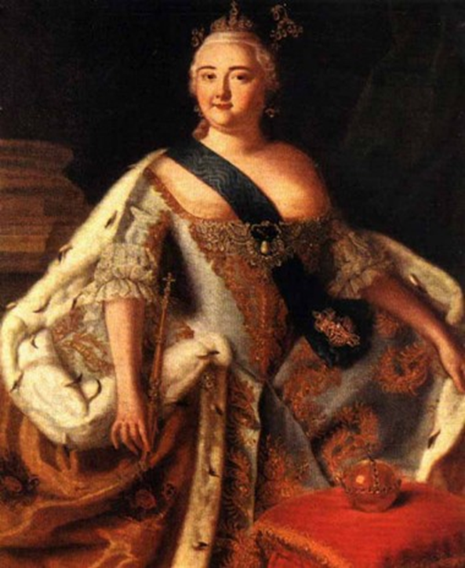

Slide 36
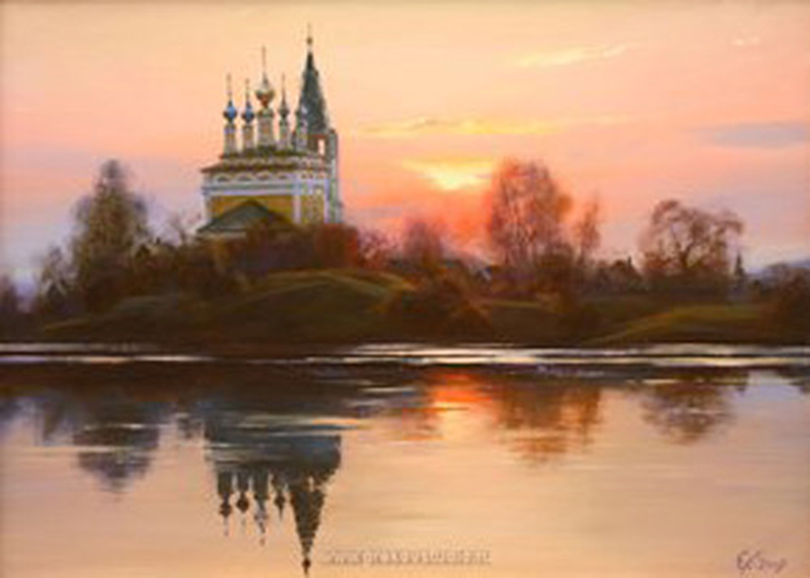

Slide 37
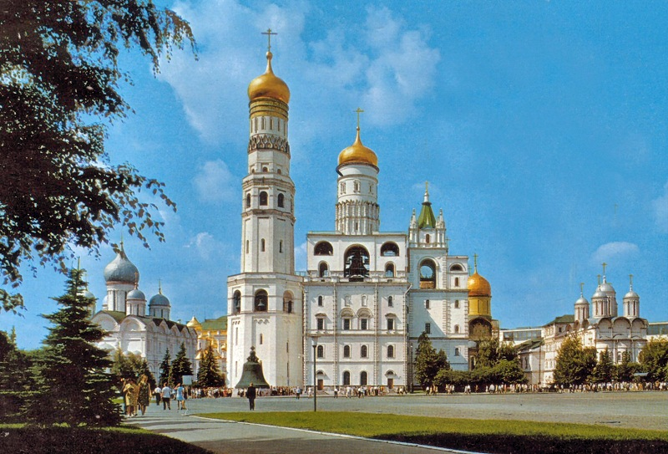

Slide 38
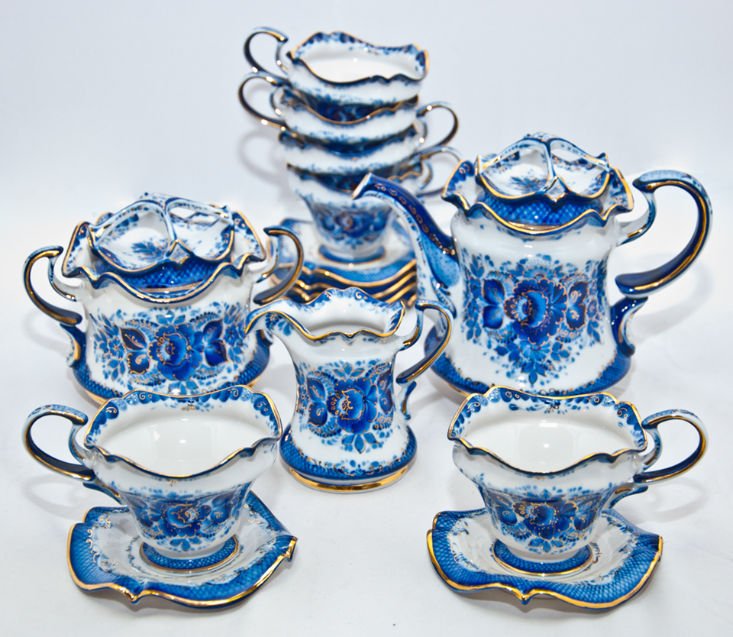

Slide 39
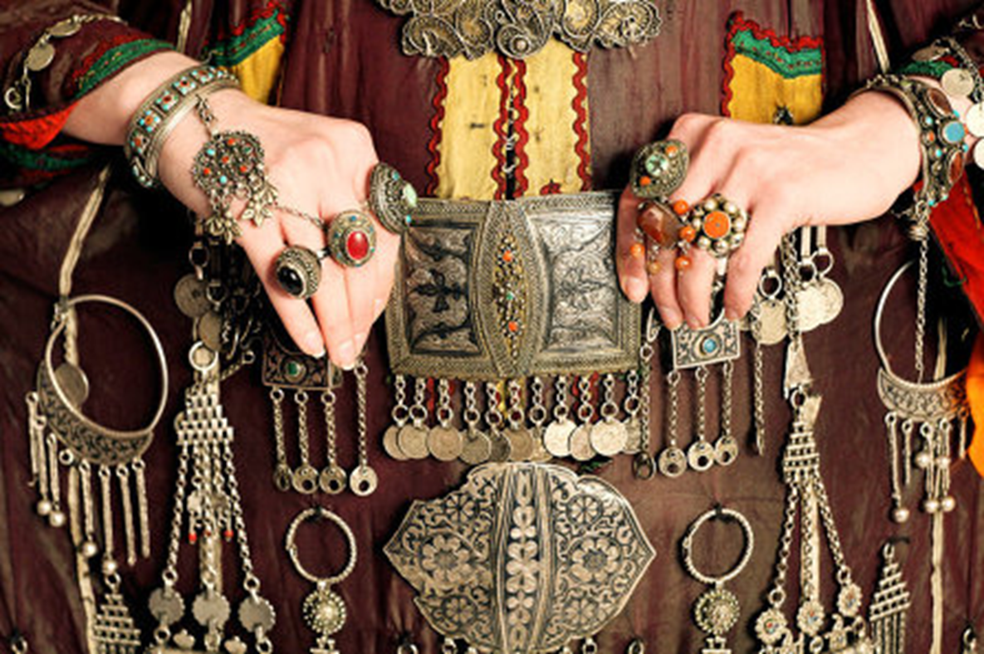

Slide 47
Спасибо за внимание!

Slide 48
Используемая литература:
*Учебник изобразительное искусство «Искусство в жизни человека», 6 класс,
Под редакцией Б.М.Неменского. Москва «Просвещение» 2013 г.
Интернет-ресурсы:
*Володина Ольга Евгеньевна, МБОУ «СОШ № 12 МО «Ахтубинский район» пос. Верхний Баскунчак, учитель начальных классов .http://pedsovet.su/
*https://www.google.ru

